Slide 1
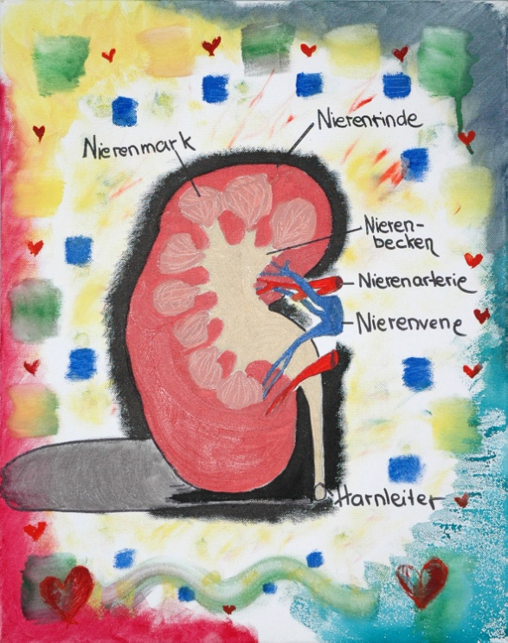
14. Oberbayerische
Interdisziplinäre Nephrologietagung
21.04.2018
Verschlechterung der Nierentransplantatfunktion
– Woran muss ich denken? Was kann ich tun?
Lutz Renders
Abteilung für Nephrologie
Klinikum rechts der Isar
Technische Universität München

Slide 2
Abteilung für Nephrologie
Nachsorge nach Nierentransplantation
Was sind unsere Ziele?
Erhaltung/ Verbesserung der Nierenfunktion
Erhaltung/ Verbesserung des Gesundheitszustandes des Transplantierten
Patient muss in unsere Strategien mit einbezogen werden
Arzt-Patientenbeziehung entscheidend
Notes:
Wer von Ihnen ist Nephrologe, wer Internist oder Allgemeinmediziner?

Slide 3
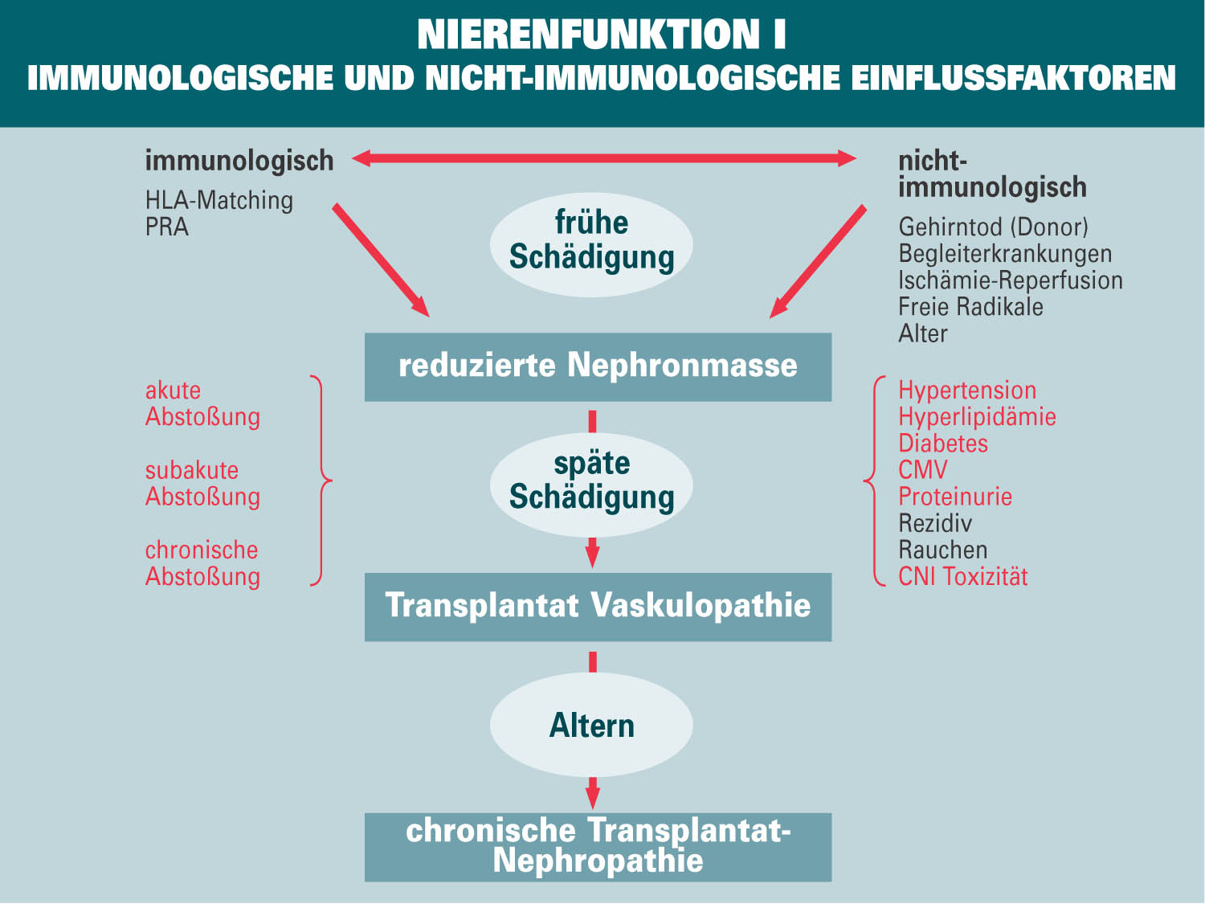
Abteilung für Nephrologie
Einfluss auf die Nierenfunktion nach Ntx
Nierenfunktion

Slide 4
Abteilung für Nephrologie
Einfluss auf die Nierenfunktion nach Ntx
Nierenfunktion

Slide 5
Abteilung für Nephrologie
Einfluss auf die Nierenfunktion nach Ntx
Nierenfunktion
(chronisches NTx-Versagen)

Slide 6
Funktionsraten nach Nierentransplantation Unterschiede Probleme im Zeitverlauf
Abteilung für Nephrologie
Chronisches Tx-Versagen

Slide 7
Abteilung für Nephrologie
Nachsorge nach Nierentransplantation
Wann was routinemäßig kontrollieren?
Kontrollen im Rahmen der Nachsorge
Nutzen von festen Zeitintervallen
Indikationsabhängig
KDIGO, Am J Transplant 9: S1–S157, 2009

Slide 8
Abteilung für Nephrologie
Nachsorge nach Nierentransplantation
Wer betreut die Patienten?
abhängig vom Ereignis
abhängig vom Zeitpunkt nach Transplantation
abhängig von der Entfernung zum Transplantationszentrum
abhängig vom Patienten
auch der Rettungsdienst entscheidet über den Betreuungsort…..

Slide 9
Abteilung für Nephrologie
Nachsorge nach Nierentransplantation
Wer betreut die Patienten?
Recherche Klinikum rechts der Isar

Slide 10
Abteilung für Nephrologie
Nachsorge nach Nierentransplantation
Was sind unsere Probleme?
Empfänger
Organ
Transplantatüberleben

Slide 11
Abteilung für Nephrologie
Beispiel 1
Erstvorstellung unbekannter Patient
Männlich 57 Jahre, Ntx vor drei Monaten
GE: IgA-Nephritis, Arterielle Hypertonie (ED: 12 Jahren)
Vorstellungsgrund: Fieber, AZ-Verschlechterung
Freitag, 14:00
Wartezimmer voll
Zuvor 12 Patienten mit Fieber (meist „pulmonal assoziiert“) gesehen

Slide 12
Abteilung für Nephrologie
Beispiel 1
Erstvorstellung unbekannter Patient (akutes Problem)
Männlich 57 Jahre, Ntx vor drei Monaten
GE: IgA-Nephritis, Arterielle Hypertonie (ED: 12 Jahren)
Was machen Sie?
Therapie
über Praxis
Anamnese
Untersuchung
Labor?
Entscheidung
Therapie
über ???
Labor: Minimum
BB, CRP (?), Krea, Harnstoff, K, Na, Ca,
Falls eGFR <30ml/Min bekannt: Phosphat, venöse BGA (met. Azidose?)

Slide 13
Abteilung für Nephrologie
Exkurs 1
eGFR < 30 ml/Min (Kreatinin 1,5-2,5mg/dl)
Metabolische
Azidose
eGFR
<30ml/Min
Sekundärer Hyperpara
Ca (Cave Eiweiss), Phosphat
Renale Anämie
Beim akuten Nierenversagen keine renale Anämie!

Slide 14
Abteilung für Nephrologie
Beispiel 2
Abklärung Patient
Patient, 76 Jahre, Ntx vor 14 Jahren
78 kg/ 178 cm
GE: ADPKD; Nieren vor NTx (Größe) entfernt
Diabetes post NTx (Insulin)
Arterielle Hypertonie
AZ-Verschlechterung, müde, kein Fieber
Labor:
Hb 8,9g/dl,
Krea 9,4mg/dl (2,4mg/dl vor 18 Monaten)
Calzium 2,4
Phosphat 8,1
pH 7,035, PCO2: 43, Bic 9,5
Kalium 4,4
Anämie
Sek. HPT
Azidose
Eher chronisches NTv-Versagen, normales Kalium schließt Azidose nicht aus!

Slide 15
Abteilung für Nephrologie
Beispiel 1
Abklärung Patient
Männlich 57 Jahre, Ntx vor drei Monaten
GE: IgA-Nephritis, Arterielle Hypertonie (ED: 12 Jahren), Fieber
Immunsuppressiva:
Tacrolimus 2mg-0-2mg,
Mycophenolsäure 1g- 0-1g
Prednison 10mg -0-0
Untersuchung:
VZ: Normbereich, AF 13/ Min
Euhydriert
Atemgeräusch verschärft, Rasselgeräusche links basal
Labor
Hb 11,9g/dl,
Krea 1,4,mg/dl (1,43mg/dl vor 6 Wochen)
CRP 1,7mg/dl
Kalium 4,4mmol/l, Ca 2,4mmol/l

Slide 16
Abteilung für Nephrologie
Beispiel 1
Erstvorstellung unbekannter Patient (akutes Problem)
Männlich 57 Jahre, Ntx vor drei Monaten
GE: IgA-Nephritis, Arterielle Hypertonie (ED: 12 Jahren)
Labor: Minimum
BB, CRP (?), Krea, Harnstoff, K, Na, Ca
Falls eGFR <30ml/Min bekannt: P, venöse BGA (met. Azidose?)
Labor: erweitert
Infekt: Influenza-Schnelltest, (Kultur, CMV-PCR, BK-PCR)
Bluttalspiegel: Tacrolimus, Cyclosporin A, Everolimus, Sirolimus

Slide 17
Abteilung für Nephrologie
Beispiel 1
Erstvorstellung unbekannter Patient (akutes Problem)
Therapie
über Praxis
Anamnese
Untersuchung
Labor?
Entscheidung
Therapie
über ???
Entscheidungsbaum Fieber
Allgemeinzustand
Verdachtsfokus
Ambulante Therapie wahrscheinlich effektiv?
Kontakt Nephrologe/ Transplantationszentrum
Änderung Immunsuppression?

Slide 18
Abteilung für Nephrologie
Rücksprache Transplantationszentrum
Klinikum rechts der Isar
Mo-Sa
089/4140-5235 (Dialysearzt)
6:30 – 22:00
So
089/4140-5235 (Dialysearzt)
8:00- 13:00
24h/ 7 Tage
089/4140-2233 (über Dialyseschwester)
diensthabenden Arzt Nephrologie verlangen
Kontakt mit zuständigem Oberarzt wird hergestellt
Was macht Probleme?
Notaufnahme Innere/ Chirurgie: wenn abgemeldet wird Patient abgelehnt (über Nephrologie kann Aufnahme erzwungen werden!)
Werktags: 089/4140
Ambulanz
-6703
Station D3A (3/14)
- 5048
Sekretariat
-2231
P-Ambulanz
- 6700

Slide 19
Abteilung für Nephrologie
Nachsorge nach Nierentransplantation
Was sollten sie einfordern?
Patienten kennen sie (Grunderkrankung, Komorbidität)
Infektiöse Vorgeschichte: HBV, HCV, BK, CMV-, EBV-Status)
Organangebot (Alter, Funktion, Ischämiezeit, Mismatch)
Verlauf nach Transplantation (Auswahl):
Primärfunktion? Nierenfunktion bei Entlassung?
Abstoßung (ggf. Therapie?)
Infekt (Genese und Antiobiogram)
Prophylaxen (CMV-Status, Pneumocystis, andere?)
postrenale Probleme nach Ntx?
Lymphozele?
Ureterschiene in situ?
Anämie?
Blutspiegel der Immunsuppressiva

Slide 20
Abteilung für Nephrologie
Nachsorge nach Nierentransplantation
Was sind unsere Probleme?
Nierenfunktion
Arterielle Hypertonie
Diabetes (+PTDM)
Hyperlipidämie
Knochenstoffwechsel
Medikamente
Anämie
=> cardiovaskulär
Infekte
Malignome
Rekurrenz/ de novo
Empfänger
=> persönliches Risikoprofil des Patienten kennen

Slide 21
Abteilung für Nephrologie
Die wichtigsten Punkte in der Nachsorge
Um Nierenfunktionsstörungen zu verhindern….
Nierenfunktion engmaschig überwachen
Indikation zur Biopsie großzügig stellen
Hypertonus, Fettstoffwechselstörung und Diabetes aggressiv behandeln
Raucher bekehren
Nach Anzeichen kardiovaskulärer Erkrankungen fahnden
Malcompliance vorbeugen, Impfungen, Tumorscreening
Immunsuppression soweit als möglich reduzieren bzw. „anpassen“
Individuelle Vorgeschichte berücksichtigen

Slide 22
Abteilung für Nephrologie
Die wichtigsten Punkte in der Nachsorge
Nierenfunktion: Verlauf 1
Monat nach NTx

Slide 23
Abteilung für Nephrologie
Die wichtigsten Punkte in der Nachsorge
Nierenfunktion: Verlauf 1
Monat nach NTx
=> Abklärung

Slide 24
Abteilung für Nephrologie
Die wichtigsten Punkte in der Nachsorge
Nierenfunktion: Verlauf 2
Monat nach NTx

Slide 25
Abteilung für Nephrologie
Die wichtigsten Punkte in der Nachsorge
Nierenfunktion: Verlauf 2
Monat nach NTx

Slide 26
Abteilung für Nephrologie
Die wichtigsten Punkte in der Nachsorge
Nierenfunktion: Verlauf 2
Monat nach NTx

Slide 27
Abteilung für Nephrologie
Die wichtigsten Punkte in der Nachsorge
Nierenfunktion: Verlauf 2
Monat nach NTx

Slide 28
Abteilung für Nephrologie
Die wichtigsten Punkte in der Nachsorge
Nierenfunktion: Verlauf 2
Monat nach NTx

Slide 29
Abteilung für Nephrologie
Die wichtigsten Punkte in der Nachsorge
Nierenfunktion: Verlauf 2: ondulierender Typ
Monat nach NTx
=> Auch hier Abklärung notwendig

Slide 30
Abteilung für Nephrologie
Abklärung einer Funktionsverschlechterung
Nephrologische Abklärung (unter Berücksichtigung Ntx)
Vitale Frage
Dialyseindikation
Kalium, met.abolische Azidose, Überwässerung, Urämie (Hst > 250)
ambulant/ stationär?

Slide 31
Abteilung für Nephrologie
Abklärung einer Funktionsverschlechterung
Nephrologische Abklärung wie akutes Nierenversagen
praerenal
intrarenal
postrenal

Slide 32
Abteilung für Nephrologie
Abklärung einer Funktionsverschlechterung
Nephrologische Abklärung wie akutes Nierenversagen
Neu aufgetretene Herzinsuffizienz, Vorhofflimmern
Durchfall
andere Formen des Volumenmangels
Nierenarterienstenose
praerenal

Slide 33
Abteilung für Nephrologie
Abklärung einer Funktionsverschlechterung
Nephrologische Abklärung wie akutes Nierenversagen
Abklärung
Anamnese
Untersuchung
körperlich, Ultraschall VCI
Labor
K, Na, BB, Krea, Harnstoff,
Urinstix (spez. Gewicht > 1.020?)
praerenal

Slide 34
Abteilung für Nephrologie
Abklärung einer Funktionsverschlechterung
Nephrologische Abklärung wie akutes Nierenversagen
Alle direkt schädigenden Noxen
Abstoßung
Infekte
Medikamente
NSAR
ACE-Hemmer , AT1-Antagonsisten
Antibiotika
Tacrolimus, Cylosporin A
Kontrastmittel
intrarenal

Slide 35
Immunsuppressiva (IS): Blutspiegelschwankungen von Tacrolimus
Abteilung für Nephrologie
Bestimmungsmethode
Adherence
Durchfall
Blutchemie (Hb, Albumin)
Nüchterneinnahme
Einnahme zum Essen
Medikamente
Blutspiegel
Schwankungen
oder
„freiverkäufliche“ Medikamente
Hypericum
Andere Immunsuppressiva (Everolimus, Sirolimus)
Begleitmedikation
Induktoren (Rifampicin)
Hemmer (Azole, Makrolide, Diltiazem Verapamil)

Slide 36
Abteilung für Nephrologie
Abklärung einer Funktionsverschlechterung
Nephrologische Abklärung wie akutes Nierenversagen
Anamnese
Rückgang der Diurese
CAVE: Anurie sehr selten; Abflussproblem?
Untersuchung
Klinisch und Ultraschall (Blase + NTx)
Bei Stau mit voller Blase primär DK-Anlage
und dann Vorstellung Urologie
postrenal

Slide 37
Abteilung für Nephrologie
Zusammenfassung
Bei einer Nierenfunktionsverschlechterung ....
Nierenfunktion engmaschig überwachen
Indikation zur Biopsie großzügig stellen
Risiko für Patienten einschätzen
Ggf. Rücksprache halten
Niedergelassener Nephrologe
Transplantationszentrum
Einweisung großzügig erwägen
Aber...
Bei nachvollziehbarer + potentiell reversibler Ursache ambulante Behandlung oft möglich

Slide 38
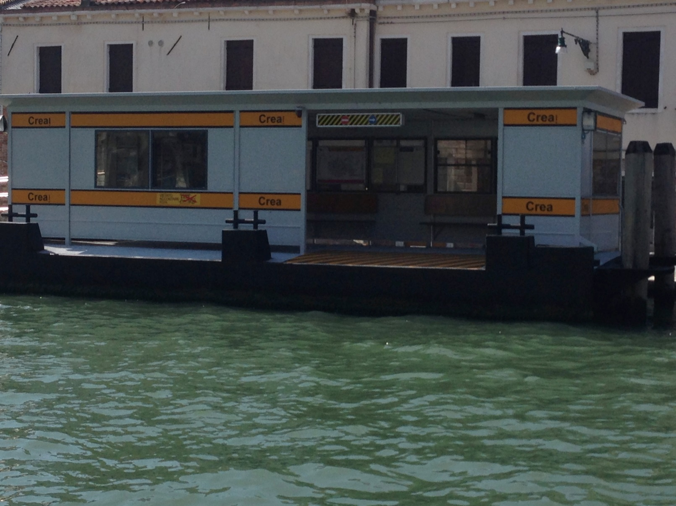
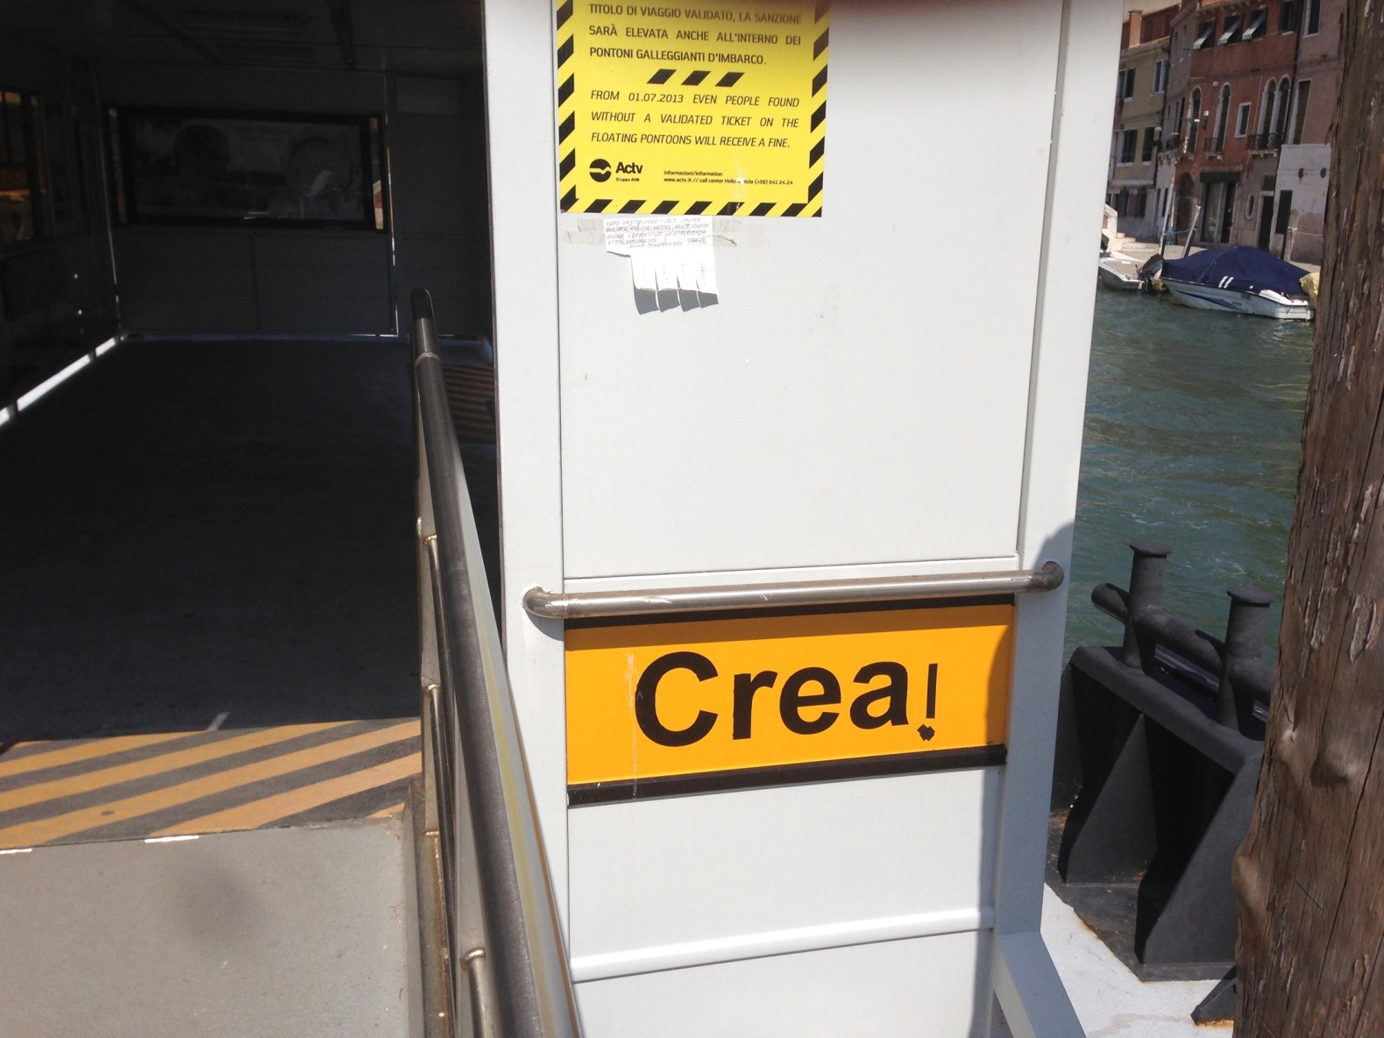
Abteilung für Nephrologie
Nephrologie findet sich überall

Slide 39
Abteilung für Nephrologie
Vielen Dank

